Slide 1
Automatisation du renouvellement de milieu de culture cellulaire.
Princesse Agbendaª, Valentin Chalut^{b}, Caterina Tomba^{b}, Anne-Laure Deman^{a,b}
ª Département GEP, Univ. Lyon1, France
^{b} Institut des Nanotechnologies de Lyon INL- UMR 5270, Lyon, France

Slide 2
Institut des Nanotechnologies de Lyon
Matériaux Fonctionnels & Nanostructures
Electronique
Lumière
Bioingénierie et Santé
Capteurs biomédicaux
Equipe « Dispositifs pour la Santé et L’Environnement » (DSE)
Lab On Chip et
Instrumentation
Chimie et
Nanobiotechnologies
Journées de rencontre de la Graduate Initiative EIF – 11 et 12 juillet 2024

Slide 3
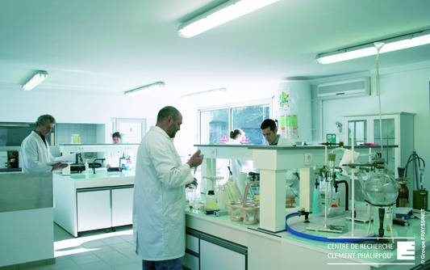
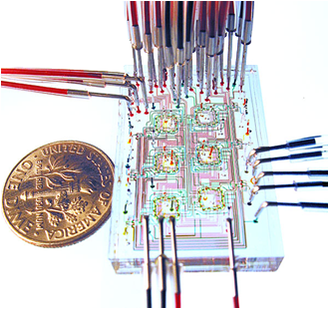
Groupe Lab On Chip et Instrumentation
Laboratoire d’analyses
(Stanford)
Laboratoire sur puce
Avantages:
Réduction des volumes des échantillons :
→Diminution des temps d ’analyses et de leurs coûts
Multifonctions, parallélisation
Portabilité, compacité du dispositif
Usage unique
Manipulation et caractérisation de micro ou nano-objets
Journées de rencontre de la Graduate Initiative EIF – 11 et 12 juillet 2024

Slide 4
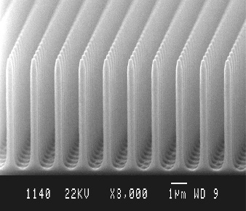
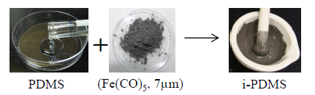
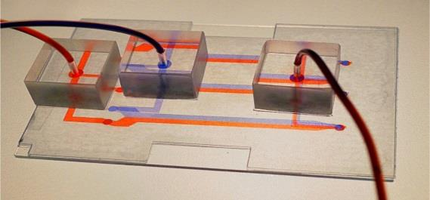
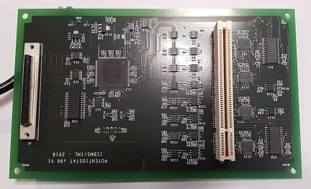
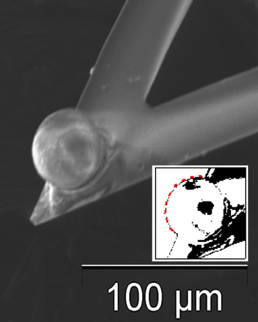
Groupe Lab On Chip et Instrumentation
• Matériaux
• Procédés
• Micro-nanofluidique
• Modélisation mutliphysique
• Méthodes de caractérisation
Laboratoires sur Puce
• Détection en microsystème
• Préparation d’échantillons
• Instrumentation
• Microsystèmes pour le diagnostic
Journées de rencontre de la Graduate Initiative EIF – 11 et 12 juillet 2024

Slide 5
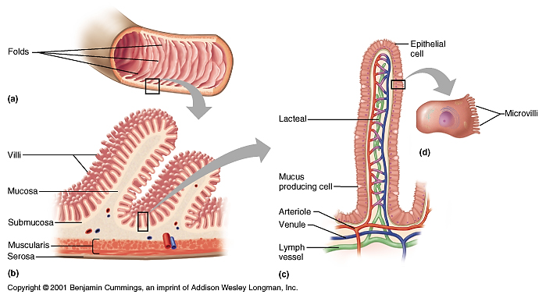
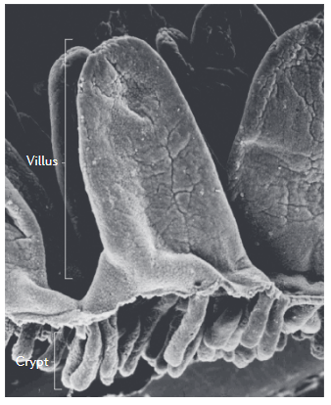
Intestin sur puce - Mimer sa physiologie
Structure complexe
2cm
Mouvements complexes
150µm
Tube
(~1.2 cm rayon externe*)
a)
1mm
Mouvements musculaires
(~4 mm d’amplitudee ~10 fois/min*)
(1)
d)
Courbures
(~2 mm de haut*)
(3)
Mouvements externes
50µm
(1)
Microstructures
(~500 µm de haut*)
Développement de l’irgane
(~100-500 µm d’amplitude*)
(2)
b)
c)
*in humans
(4)
(4)
Pathologies induites
Pathologies induites
Nécessité de traitements plus efficaces
Kugler P. et al, 2014
Poling H. M. et al., 2022
Barker N., 2014
Mckeown, S. J. et al., 2013
Journées de rencontre de la Graduate Initiative EIF – 11 et 12 juillet 2024

Slide 6
Limite du modèle in-vivo
Différent de l’humain
Complexe à étudier
Modèles in vivo
Questions éthiques
Journées de rencontre de la Graduate Initiative EIF – 11 et 12 juillet 2024

Slide 7
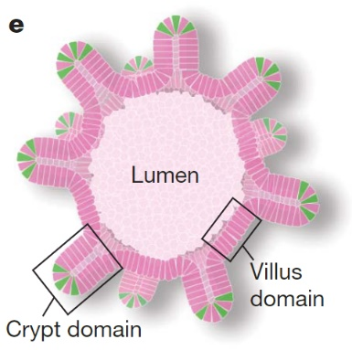
L'essor de nouveaux modèles in vitro
(5)
Auto-organisation cellulaire
Compartimentation cellulaire
Microstructures apparentes
Organoides
Modèle In Vitro
(6)
Reproduire les propriétés physico-chimiques et mécaniques de l’organe
Mimer sa micro-structure
Maitriser la perfusion
Organe sur puce
(5) Sato, T. et al., 2009
(6) Hombalkar S., 2021 : https://www.scienceabc.com/
Journées de rencontre de la Graduate Initiative EIF – 11 et 12 juillet 2024

Slide 8
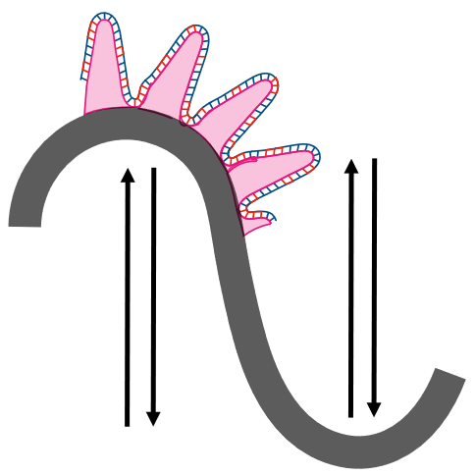
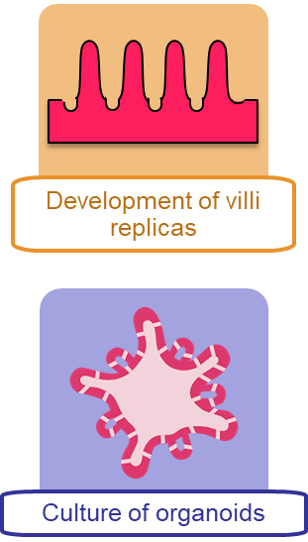
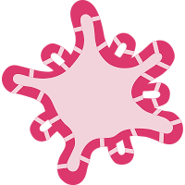
Stratégie envisagée pour développer un intestin sur puce
Développement et caractérisation de substrats magnétiques
Répliques de villosités
Development of villi replicas
Culture d'organoïdes sur des substrats mobiles et microstructurés
Cultures d’orgnaoïdes
Culture of organoids
Journées de rencontre de la Graduate Initiative EIF – 11 et 12 juillet 2024
Notes:
CTCs are relevant biomarkers for therapeutic monitoring of disseminated cancers with a poor prognosis or highly resistant to 2nd and 3rd line treatments: lung, advanced breast, colon

Slide 9
Stratégie envisagée pour développer un intestin sur puce
(11)
Développement et caractérisation de substrats magnétiques
Répliques de villosités
Development of villi replicas
Culture d'organoïdes sur des substrats mobiles et microstructurés
Cultures d’orgnaoïdes
Culture of organoids
(11) Hu W. et al., 2018
Journées de rencontre de la Graduate Initiative EIF – 11 et 12 juillet 2024
Notes:
CTCs are relevant biomarkers for therapeutic monitoring of disseminated cancers with a poor prognosis or highly resistant to 2nd and 3rd line treatments: lung, advanced breast, colon

Slide 10
Stratégie envisagée pour développer un intestin sur puce
Développement et caractérisation de substrats magnétiques
(3)
50µm
Répliques de villosités
Development of villi replicas
Culture d'organoïdes sur des substrats mobiles et microstructurés
Cultures d’orgnaoïdes
Culture of organoids
(11) Hu W. et al., 2018
Journées de rencontre de la Graduate Initiative EIF – 11 et 12 juillet 2024
Notes:
CTCs are relevant biomarkers for therapeutic monitoring of disseminated cancers with a poor prognosis or highly resistant to 2nd and 3rd line treatments: lung, advanced breast, colon

Slide 11
Stratégie envisagée pour développer un intestin sur puce
Développement et caractérisation de substrats magnétiques
30 µm
Répliques de villosités
Development of villi replicas
Culture d'organoïdes sur des substrats mobiles et microstructurés
Cultures d’orgnaoïdes
Culture of organoids
(11) Hu W. et al., 2018
Journées de rencontre de la Graduate Initiative EIF – 11 et 12 juillet 2024
Notes:
CTCs are relevant biomarkers for therapeutic monitoring of disseminated cancers with a poor prognosis or highly resistant to 2nd and 3rd line treatments: lung, advanced breast, colon

Slide 12
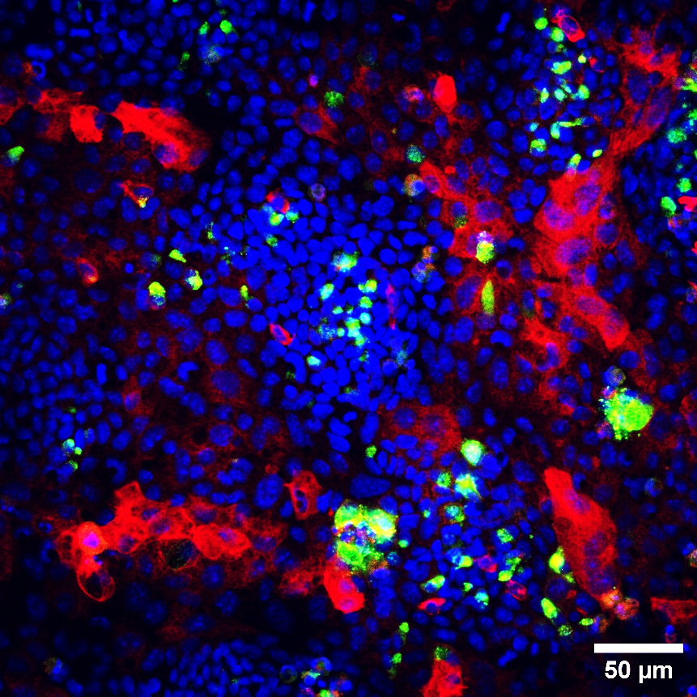
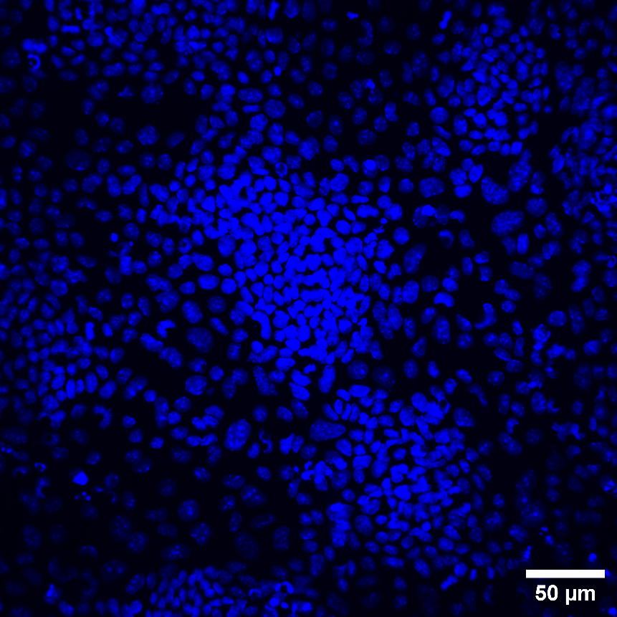
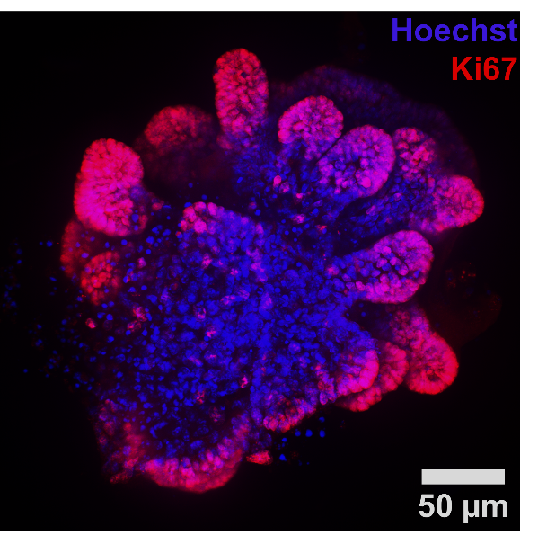
Cultures d’organoïdes intestinaux
Culture fragile et contraignante :
250µm
3D
2D
(13)
Organoïdes 3D dans domes de matrigel
Organoïdes 2D déposés sur matrgiel réticulé
CK20
Hoechst
Lys
Noyau Cellulaire
Protéines des cellules différenciées
(domaines de villosités)
Protéines des cellules Paneth (oemaines de crytpes)
Journées de rencontre de la Graduate Initiative EIF – 11 et 12 juillet 2024
Notes:
Contrary to tissue biopsy
Non-invasive=Frequent insight+adapted for tumor not easily accessible
lung, advanced breast, colon.

Slide 13
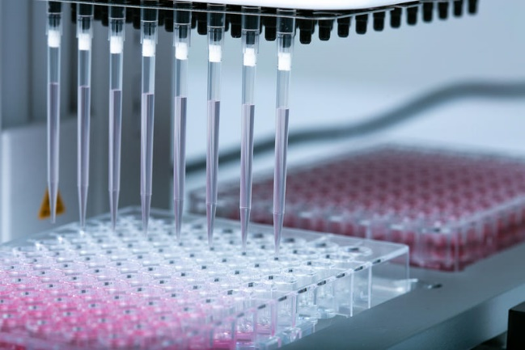
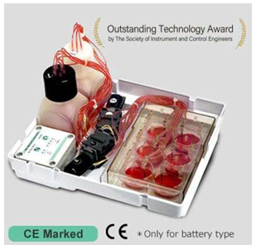
Cultures d’organoïdes intestinaux
Culture fragile et contraignante :
Obtention des organoïdes au bout de 8 à 10 jours
Changement du milieu tous les jours ou tous deux jours selon le stade de croissance
Actuellement à l’INL :
Manipulation manuelle
Systèmes commercialisés
Exige la présence quotidienne
Automate pour de gros volumes de culture
Contrainte du prix
Moins flexible
Prix : 2000 euros
Journées de rencontre de la Graduate Initiative EIF – 11 et 12 juillet 2024
Notes:
Contrary to tissue biopsy
Non-invasive=Frequent insight+adapted for tumor not easily accessible
lung, advanced breast, colon.

Slide 14
Objectif du stage de M1
Conception d’un dispositif pour le renouvellement automatique du milieu de culture cellulaire
Débit : 0,5-2 mL/min
Fonctionnement autonome, programmé plusieurs jours à l’avance
Stage de M1 : Princesse Agbenda, étudiante en M1 EEEA, cursus Electronique
Contexte : Electronique, Informatique
Période : 08/04/2024 – 24/05/2024
24/06/2024 – 25/07/2024
Localisation : INL, La Doua, Villeurbanne
Journées de rencontre de la Graduate Initiative EIF – 11 et 12 juillet 2024

Slide 15
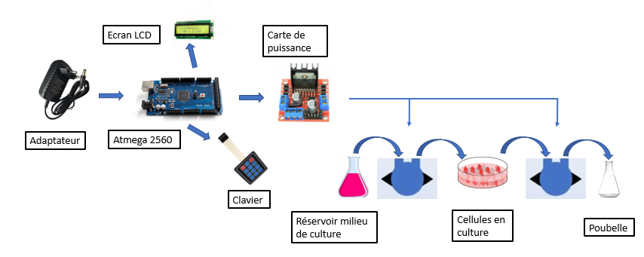
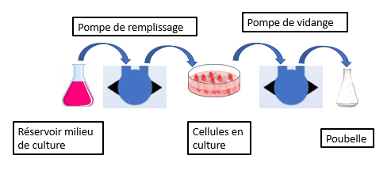
Objectif du stage de M1
CELLFLOW
Journées de rencontre de la Graduate Initiative EIF – 11 et 12 juillet 2024

Slide 16
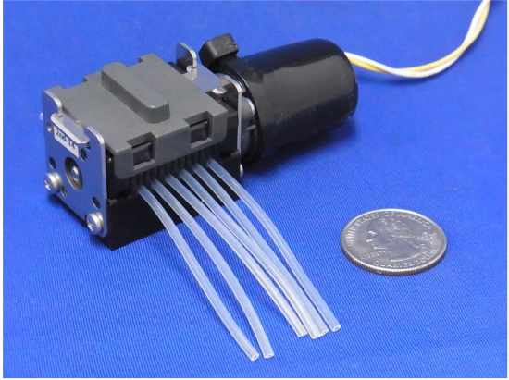
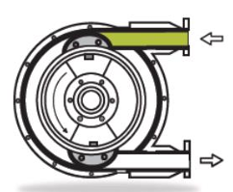
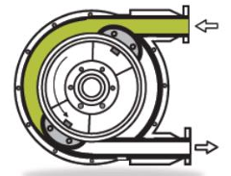
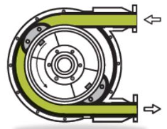
Micro-pompes
POMPE PERISTALTIQUE
TFS (Takasago Fluidic Systems)
Prix ~= 200 euros
Alimentation : 3V
6 Voies
Compatible Arduino
Tuyaux stérilisables
Flux d’aspiration continu
LE PERISTALTISME
Journées de rencontre de la Graduate Initiative EIF – 11 et 12 juillet 2024

Slide 17
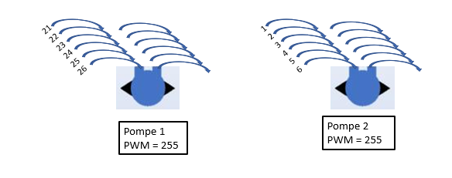
Micro-pompes : caractérisation
Méthode
Caractérisation des pompes
Différents systèmes d’alimentation → 3V
Impact des tuyaux
$$M d^{′}eau \left(g\right) \overset{⇔}{A} V d^{′}eau (ml)$$
$$Débit (µl/min)= \frac{\left.Volume (µl\right)}{Nbre de min}$$
Journées de rencontre de la Graduate Initiative EIF – 11 et 12 juillet 2024

Slide 18
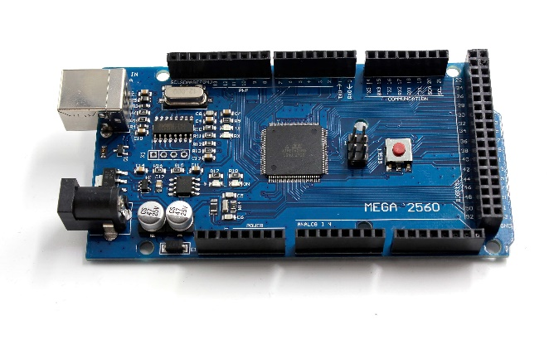
CellFlow – version 1
Arduino : Atmega 2560
Journées de rencontre de la Graduate Initiative EIF – 11 et 12 juillet 2024

Slide 19
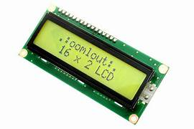
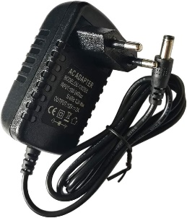
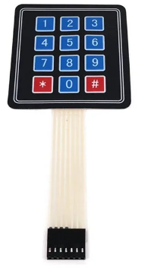
CellFlow – version 1
Ecran LCD
Adaptateur
Atmega 2560
Clavier
Journées de rencontre de la Graduate Initiative EIF – 11 et 12 juillet 2024

Slide 20
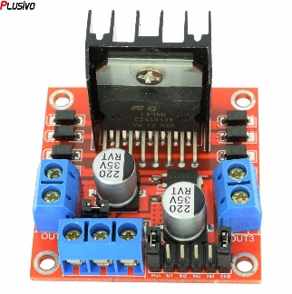
CellFlow – version 1
Ecran LCD
Carte de puissance
Adaptateur
Atmega 2560
Pompe
Clavier
Journées de rencontre de la Graduate Initiative EIF – 11 et 12 juillet 2024

Slide 21
CellFlow – version 1
Conception de la boite et des accessoires à l’aide de Fusion 360
Imprimante : Anycubic i3 Mega
Matière utilisée : Le PLA (acide polylactique)
Journées de rencontre de la Graduate Initiative EIF – 11 et 12 juillet 2024

Slide 22
CellFlow – version 1
Configuration du renouvellement journalier
Débit moyen de 928 µl/min
Configuration du début et fréquences de déclenchement
65 secondes pour déplacer 1ml de liquide
Journées de rencontre de la Graduate Initiative EIF – 11 et 12 juillet 2024

Slide 23
CellFlow – version 1
Configuration du renouvellement journalier
Débit moyen de 928 µl/min
Configuration du début et fréquences de déclenchement
Mode tests
Renouvellement manuel
65 secondes pour déplacer 1ml de liquide
Journées de rencontre de la Graduate Initiative EIF – 11 et 12 juillet 2024

Slide 24
CellFlow – version 1
Configuration du renouvellement journalier
Débit moyen de 928 µl/min
Configuration du début et fréquences de déclenchement
Mode tests
Affichage des paramètres de configuration
Renouvellement manuel
65 secondes pour déplacer 1ml de liquide
Journées de rencontre de la Graduate Initiative EIF – 11 et 12 juillet 2024

Slide 25
CellFlow – version 1
Journées de rencontre de la Graduate Initiative EIF – 11 et 12 juillet 2024

Slide 26
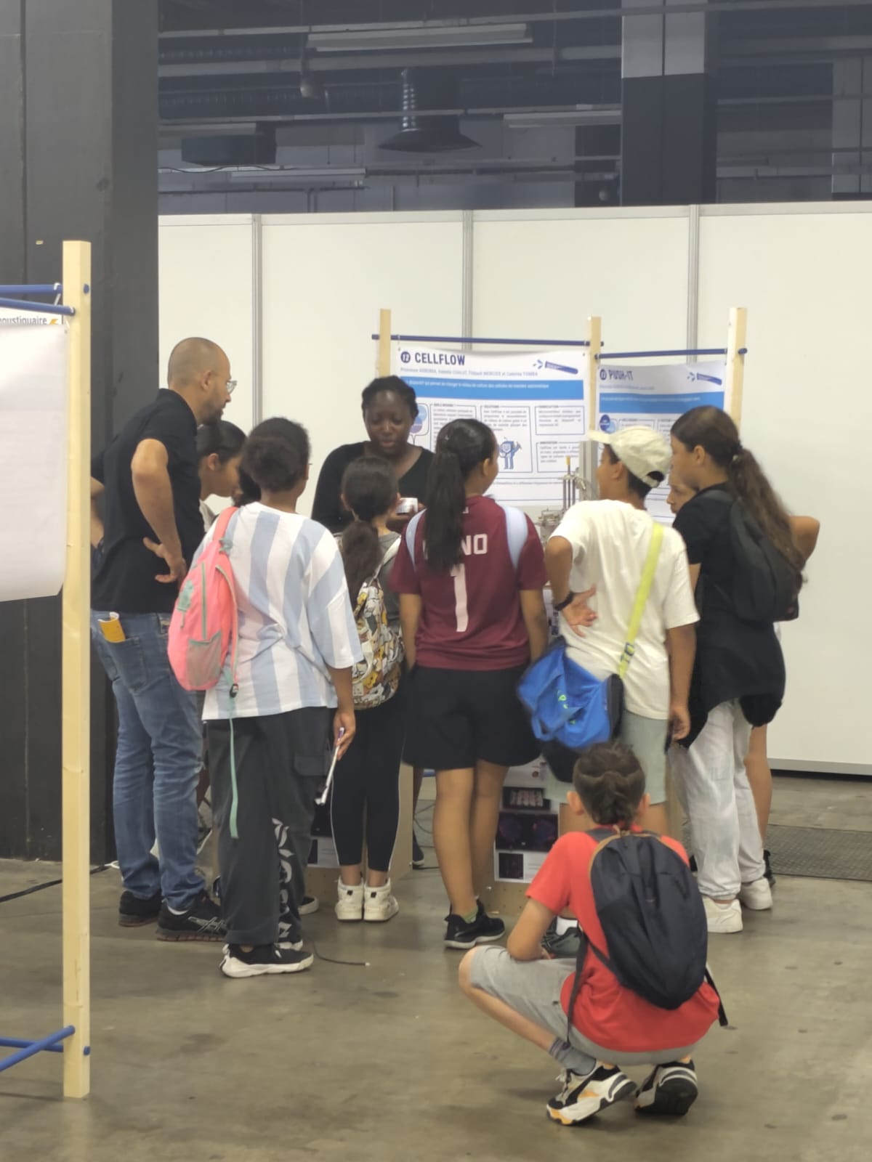
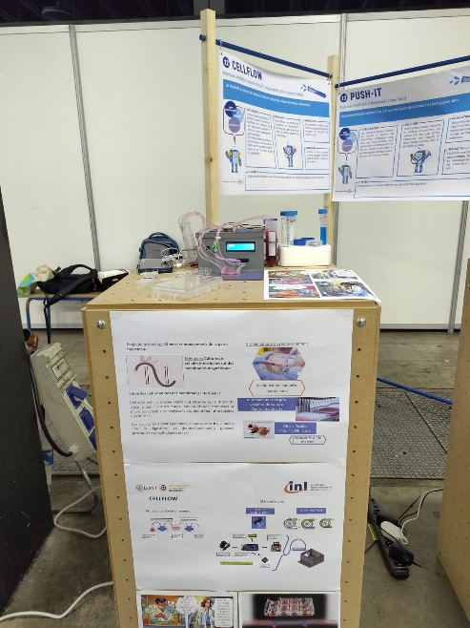
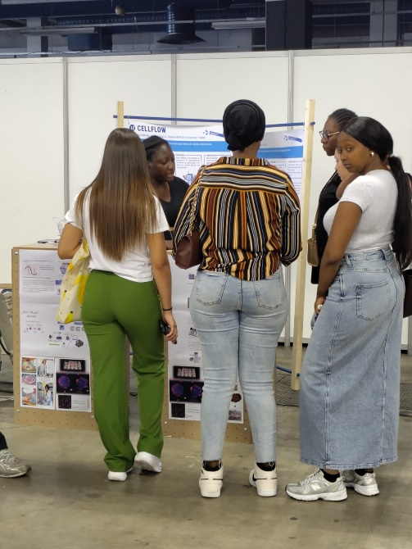
CellFlow – Exposition Meet&Fabrik
Exposition du CELLFLOW au Meet and Fabrik 2024
28 et 29 Juin
Journées de rencontre de la Graduate Initiative EIF – 11 et 12 juillet 2024

Slide 27
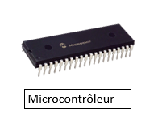
CellFlow – version 2
Amélioration du dispositif CellFlow
Interface homme/machine : écran tactile et LEDs
Nouveaux capteurs et périphérique : capteur humidité, module RTC
Nouveau boitier → comptabilité du système avec l’incubateur : 100% humidité et 37°C
Journées de rencontre de la Graduate Initiative EIF – 11 et 12 juillet 2024

Slide 28
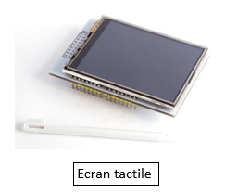
CellFlow – version 2
Amélioration du dispositif CellFlow
Interface homme/machine : écran tactile et LEDs
Nouveaux capteurs et périphérique : capteur humidité, module RTC
Nouveau boitier → comptabilité du système avec l’incubateur : 100% humidité et 37°C
Journées de rencontre de la Graduate Initiative EIF – 11 et 12 juillet 2024

Slide 29
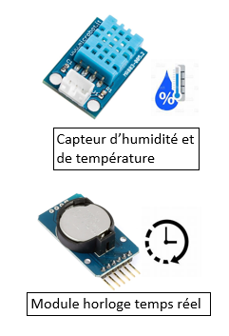
CellFlow – version 2
Amélioration du dispositif CellFlow
Interface homme/machine : écran tactile et LEDs
Nouveaux capteurs et périphérique : capteur humidité, module RTC
Nouveau boitier → comptabilité du système avec l’incubateur : 100% humidité et 37°C
Journées de rencontre de la Graduate Initiative EIF – 11 et 12 juillet 2024

Slide 30
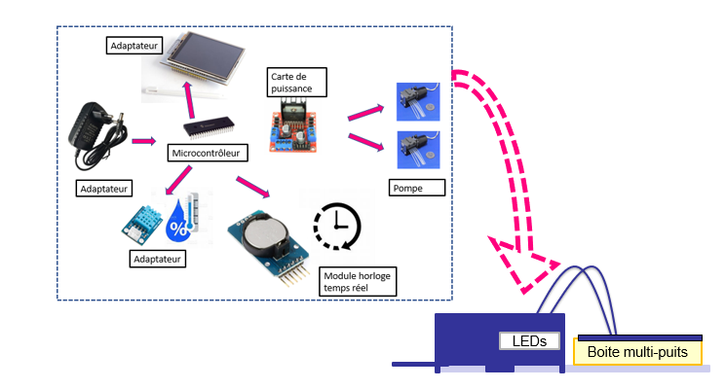
CellFlow – version 2
Amélioration du dispositif CellFlow
Interface homme/machine : écran tactile et LEDs
Nouveaux capteurs et périphérique : capteur humidité, module RTC
Nouveau boitier → comptabilité du système avec l’incubateur : 100% humidité et 37°C
Journées de rencontre de la Graduate Initiative EIF – 11 et 12 juillet 2024

Slide 31
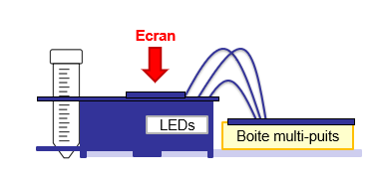
CellFlow – version 2
Amélioration du dispositif CellFlow
Interface homme/machine : écran tactile et LEDs
Nouveaux capteurs et périphérique : capteur humidité, module RTC
Nouveau boitier → comptabilité du système avec l’incubateur : 100% humidité et 37°C
VUE DE FACE
Journées de rencontre de la Graduate Initiative EIF – 11 et 12 juillet 2024

Slide 32
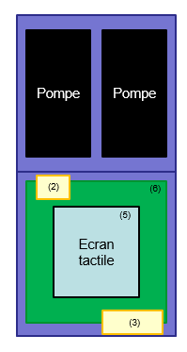
CellFlow – version 2
Amélioration du dispositif CellFlow
Interface homme/machine : écran tactile et LEDs
Nouveaux capteurs et périphérique : capteur humidité, module RTC
Nouveau boitier → comptabilité du système avec l’incubateur : 100% humidité et 37°C
VUE DE FACE
VUE DE DESSUS
Journées de rencontre de la Graduate Initiative EIF – 11 et 12 juillet 2024

Slide 33
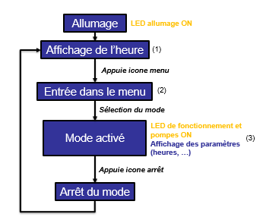
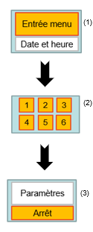
CellFlow – version 2
Amélioration du dispositif CellFlow
Interface homme/machine : écran tactile et LEDs
Nouveaux capteurs et périphérique : capteur humidité, module RTC
Nouveau boitier → comptabilité du système avec l’incubateur : 100% humidité et 37°C
VUE DE FACE
VUE DE DESSUS
Journées de rencontre de la Graduate Initiative EIF – 11 et 12 juillet 2024

Slide 34
Conclusions et perspectives
Développement d’un premier système CellFlow fonctionnel
Développement en cours d’une seconde version
Compatible avec l’incubateur
Plus conviviale
Notice technique
Test de cultures cellulaires courant juillet
Apport de ce stage
Découverte du monde de la recherche, équipements de pointe
Développement d’aptitudes analytiques et méthodiques pour la résolution de problèmes
Mise en œuvre de compétences du master et acquisition de nouvelles
Compétences en communication scientifique, travail d’équipe et présentations professionnelles
Journées de rencontre de la Graduate Initiative EIF – 11 et 12 juillet 2024

